Slide 1
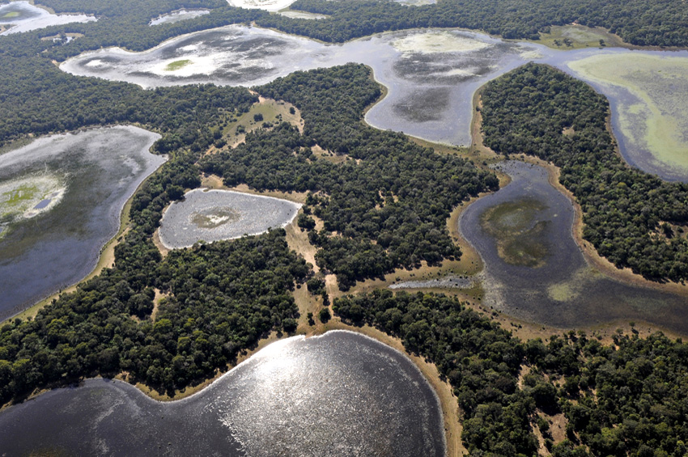

Water strategy pitch presentation
HISTÓRICO, CONSTRUÇÃO, OBJETIVOS E DESAFIOS
Water strategy pitch presentation

Slide 2

Contexto
20 anos da aprovação e construção da política nacional de recursos hídricos
Mais de 200 comitês de bacias instalados nos níveis federal e estadual
Processo de participação de diversos atores na gestão de recursos hídricos do país com resultados não identificados
Permanece o desafio de fortalecer o Sistema Nacional de Gerenciamento de Recursos Hídricos especialmente na implementação dos instrumentos de gestão
Questão:
Como verificar se o Sistema está cumprindo o seu papel diante de sua finalidade?

Slide 3
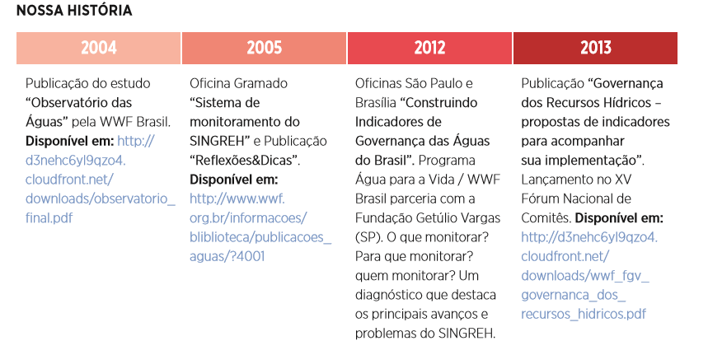
CONSTRUÇÃO DO OGA
HISTÓRICO

Slide 4
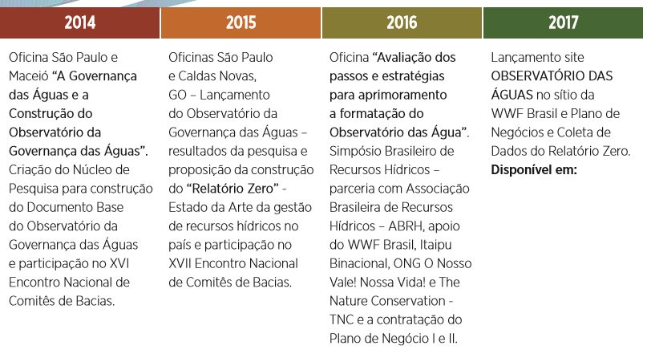
CONSTRUÇÃO DO OGA
HISTÓRICO
www.observatoriodasaguas.org
ASSEMBLEIA GERAL
BRASÍLIA
08/08/2017

Slide 5
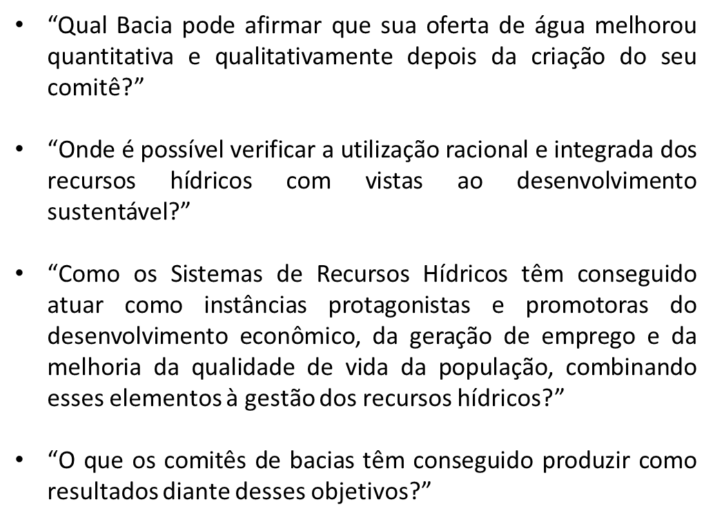

CONSTRUÇÃO DO OGA
Reflexões e Dicas

Slide 6
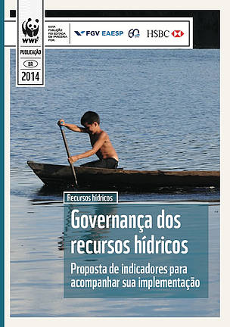
CONSTRUÇÃO DO OGA
Estudo Governança das Águas
A discussão sobre governança das águas fortalece a necessidade de ir além dos indicadores e de se construir um Sistema para acompanhar e monitorar o Sistema Nacional de Gerenciamento de Recursos Hídricos

Slide 7
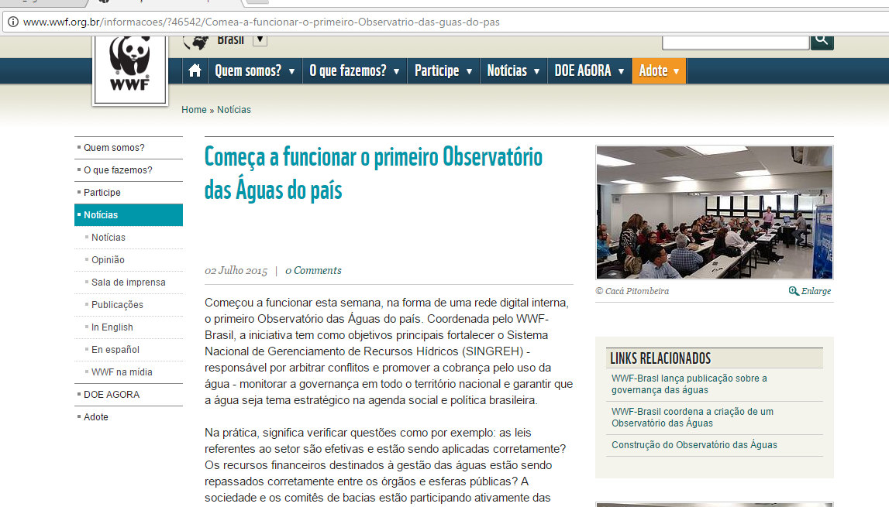

Slide 8
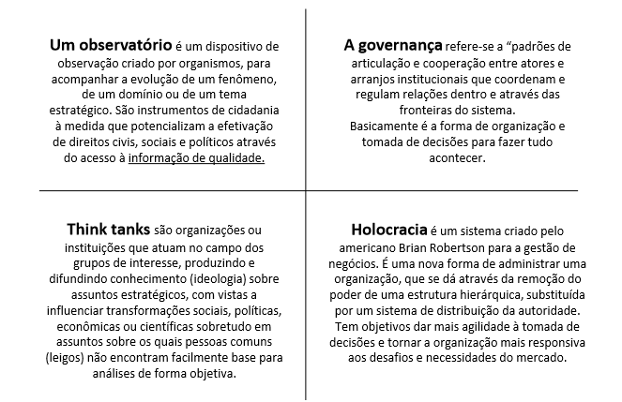

Slide 9
ANTES DA ASSEMBLEIA
CONSTRUÇÃO DO OGA
MEMBROS SIGNATÁRIOS
SEGMENTO | NÚMERO DE ADESÕES
ONGS (OSCIPS e FUNDAÇÕES) | 36
SETOR PRIVADO | 02
UNIVERSIDADES | 09
PODER PÚBLICO | 09
COMITÊS DE BACIAS | 18
FÓRUNS ESTADUAIS DE COMITÊS | 04
OUTRAS REDES | 02
TOTAL | 80

Slide 10
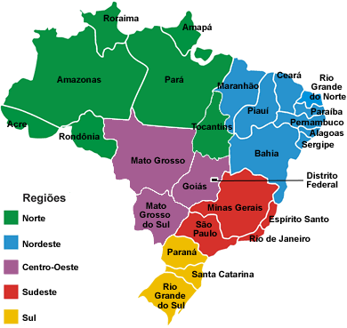
CONSTRUÇÃO DO OGA
Membros –COMPOSIÇÃO ATUAL
13 (treze)
6 (seis)
6 (seis)
42(quarenta e duas)
Caráter Nacional
9 instituições
4 (quatro)

Slide 11

CONSTRUÇÃO DO OGA
Construção– Núcleo Executivo
Núcleo Executivo OGA
  Composição grupo provisório de coordenação - OGA não mais como um projeto, mas uma iniciativa (rede) em construção
  Start up OGA – coordenação do desenvolvimento das prioridades para o lançamento; engajamento de membros e mobilização à participação, obtenção de recursos (identificação financiadores, elaboração de propostas, PLANO DE NEGÓCIOS); diretrizes preliminares de participação; Site;

Slide 12


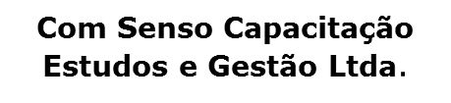




CONSTRUÇÃO DO OGA
Construção - Núcleo Executivo
Vladimir Caramori – ABRH – Instituição coordenadora do OGA
Amanda Andrade – IBIO
Angelo Lima
Daniela Maimoni de Figueiredo – PPGRH-UFMT
Fatima Casarin – O Nosso Vale!
Hânia Ribeiro – WWF-Brasil
Ricardo Novaes – WWF-Brasil
Lana Elisa – IRIOS
Rosana Garjulli – Com Senso
Notes:
4)

Slide 13
CONSTRUÇÃO DO OGA
DIRETRIZES
Missão
  A missão do OGA é gerar, sistematizar e difundir informações das práticas de governança das águas pelos atores e instâncias do SINGREH, por meio do acompanhamento de suas ações.
Notes:
4)

Slide 14
CONSTRUÇÃO DO OGA
DIRETRIZES
Princípios
  A água possui valor estratégico para a sustentabilidade social, econômica e ambiental;
  Fortalecimento do Sistema Nacional de Gerenciamento de Recursos Hídricos;
  As instâncias de participação da sociedade, Conselhos e Comitês de Bacias, são partes fundamentais à gestão;
  A disponibilização e transparência das informações são essenciais à gestão dos recursos hídricos;
  Acompanhamento do processo de disseminação de informações e feedback para os gestores das águas e população;
  Avaliação da perenidade das ações dos vários componentes do SINGREH, assim como a factibilidade do processo de planejamento e ação de médio e longo prazo.
  Valorização do poder de decisão dos colegiados para questões estratégicas de gestão das águas. (CBHs x Comissões de crise).
Notes:
4)

Slide 15

CONSTRUÇÃO DO OGA
DIRETRIZES
OBJETIVOS
Fortalecer a governança de recursos hídricos do Brasil de forma que ela contribua para assegurar água em quantidade e qualidade para as atuais e futuras gerações. Visa ser um instrumento de articulação de uma rede de instituições na produção e disseminação de informações sobre a gestão integrada e participativa dos recursos hídricos brasileiros e na articulação permanente com as políticas correlatas.

Slide 16
CONSTRUÇÃO DO OGA
DIRETRIZES
OBJETIVOS ESPECÍFICOS
● Identificar o rol de indicadores de monitoramento do SINGREH;
● Contribuir para que a gestão integrada dos recursos hídricos alcance os seus objetivos previstos na Lei das Águas (Lei No. 9433/97);
● Influenciar a integração da gestão de recursos hídricos com as demais políticas afins;
● Garantir a temática da água na agenda estratégica da sociedade brasileira

Slide 17
CONSTRUÇÃO DO OGA
Etapa 4- DESAFIOS
OBJETIVOS ESPECÍFICOS
● Influenciar para que as políticas públicas relacionadas com o tema da gestão de recursos hídricos possuam planos e projetos com indicadores e metas claramente definidos;
● Acompanhar a transparência e a disponibilidade do Sistema de Informações sobre Recursos Hídricos;
● Contribuir para que os colegiados de bacia desempenhem papel central na gestão;
● Criar instrumentos para que os resultados do observatório alcancem os órgãos gestores e a sociedade, por meio da divulgação periódica do relatório dos indicadores.

Slide 18
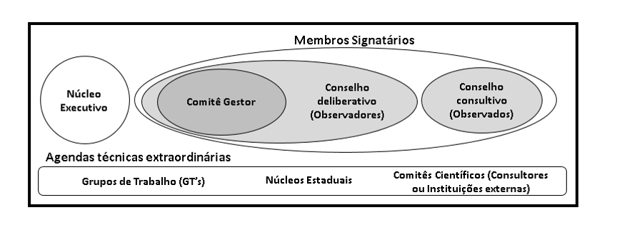
CONSTRUÇÃO DO OGA –
FUNCIONAMENTO DO OGA – MODELO DE GOVERNANÇA
COMITÊ GESTOR
CONSELHO GERAL

Slide 19
CONSTRUÇÃO DO OGA
ATIVIDADES e PRODUTOS
Lançamento da página do OGA na internet
Elaboração do Relatório Zero (coleta e sistematização de dados):
Realização da Assembleia Geral
Participação no Fórum Mundial e Fórum Alternativo da Água em março/2018
Realização de oficinas técnicas
Criação da Agenda de articulação

Slide 20

CONSTRUÇÃO DO OGA –
PRIORIDADES
LINHAS DE MONITORAMENTO
Implementação dos Instrumentos de Gestão
Integração da Gestão de Recursos Hídricos com a Gestão Ambiental
Integração da gestão dos recursos hídricos com as políticas setoriais
Funcionamento dos Comitês de Bacias Hidrográficas
Os Órgãos Gestores de Recursos Hídricos

Slide 21
CONSTRUÇÃO DO OGA
DESAFIOS
PREVISÃO DE REUNIÕES PRESENCIAIS
Uma ou duas logo após a instalação do Comitê Gestor (integração dos membros do comitê)
Uma ou duas anuais depois
Articular com os Estados através dos NÚCLEOS ESTADUAIS
Várias tarefas e reuniões via Skype
Tempo do mandato: no máximo 3 anos (ainda será definido)

Slide 22
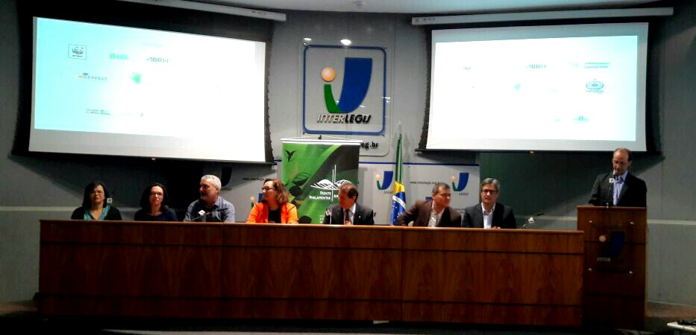
ABERTURA DA PRIMEIRA ASSEMBLEIA GERAL DO OGA
BRASÍLIA-08/08/2017
Núcleo Executivo Provisório e
Dep. Nilton Tatto da Frente Parlamentar Ambientalista

Slide 23
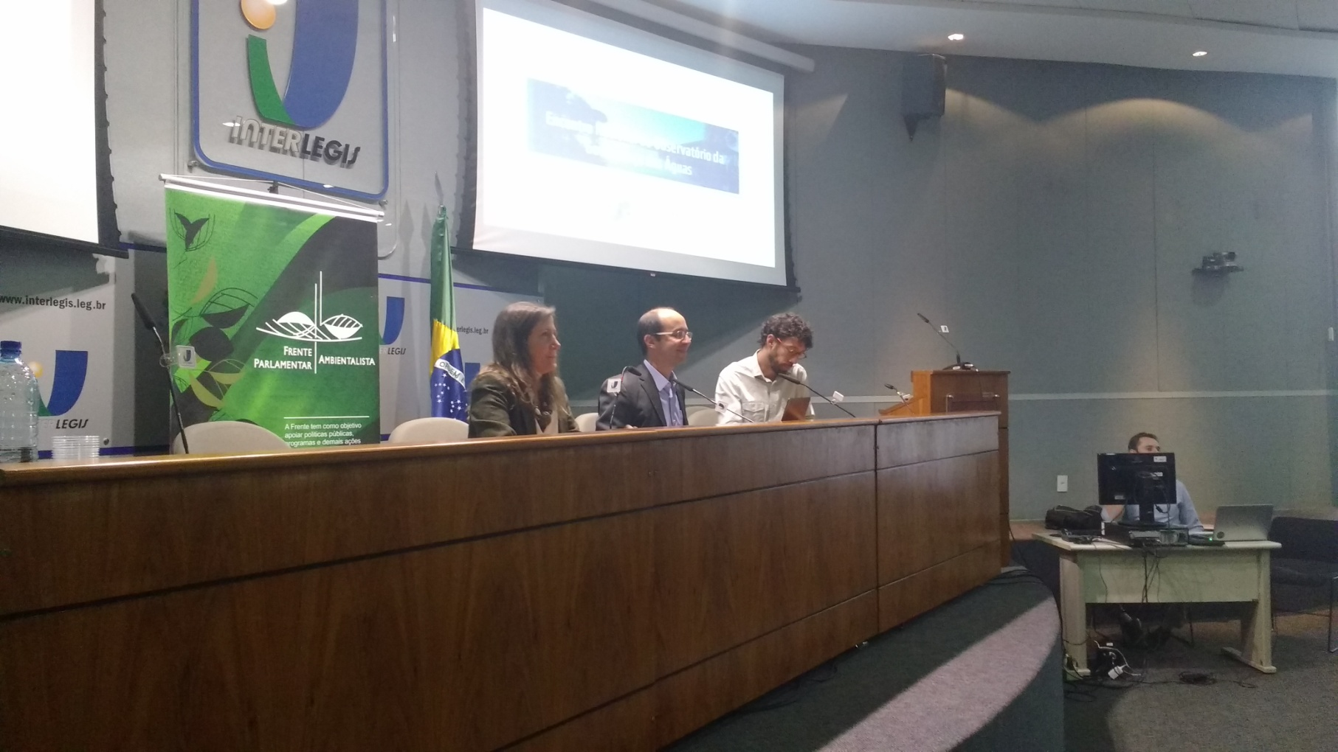
TRÊS OBSERVATÓRIOS:
DO CÓDIGO FLORESTAL, DAS ÁGUAS E DO CLIMA

Slide 24
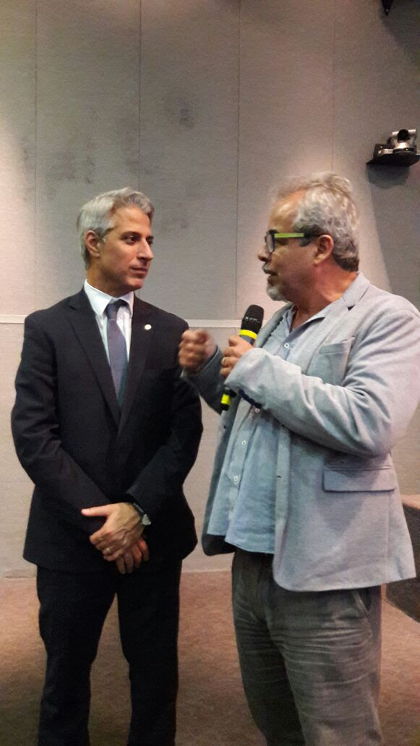
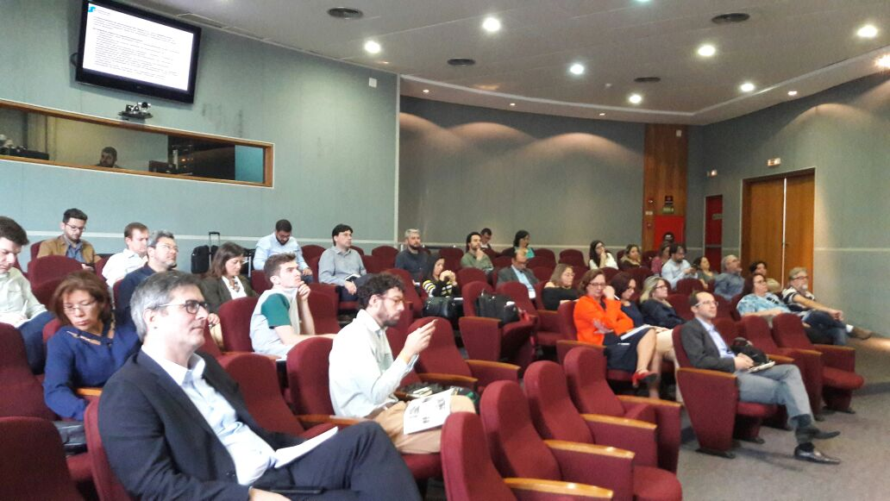
Plenária da Assembleia
Deputado Federal Alessandro Molon, coordenador da Frente Parlamentar Ambientalista

Slide 25
NÚCLEO EXECUTIVO: CONSENSSO
ABRH (RS)
TNC (SP)
Fundação Boticário (PR)
WWF (DF)
Fundação Joaquim Nabuco (PE)
Instituto Democracia e Sustentabilidade (IDS-SP)
Instituto Rios Brasil (AM)
Assemae (DF)
O Nosso Vale! A Nossa Vida! (RJ)
Fundação SOS Mata Atlântica (SP)
Instituto Trata Brasil (SP)

Slide 26
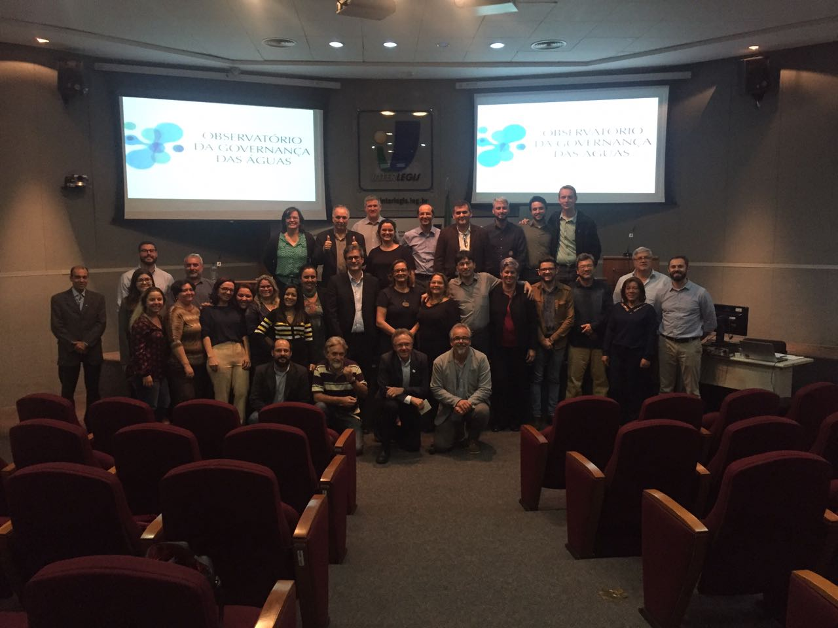
MOMENTO DO ENCERRAMENTO DA ASSEMBLEIA

Slide 27
VAMOS NOS FILIAR AO OGA?
VAMOS CRIAR NOSSO NÚCLEO ESTADUAL?

Slide 28

OBRIGADA!
WWW.OBSERVATORIODASAGUAS.ORG

